Slide 1
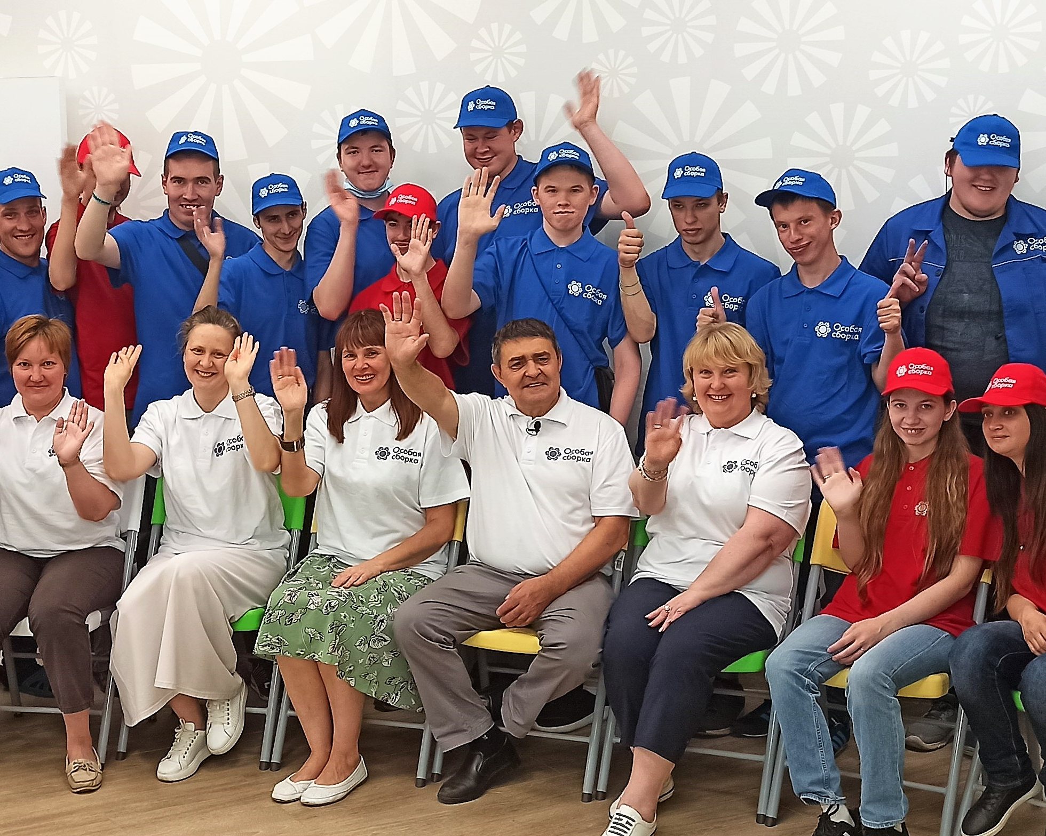


Публичный отчет
РООИ «Радость»
2022 год
Региональная общественная организация поддержки инвалидов «Радость»

Slide 2




Целевая аудитория:
Миссия:
Взрослые люди с особенностями интеллектуального развития
и расстройствами аутистического спектра.
Включение людей с особенностями интеллектуального развития
и расстройствами аутистического спектра в трудовую жизнь социума
в качестве полноценного члена общества, самостоятельного гражданина своей страны.

Slide 3

КОЛИЧЕСТВЕННЫЕ ПОКАЗАТЕЛИ
более
171
36
350
Человек
с ментальными особенностями развития и РАС охвачены проектом
«Особых» сотрудников трудоустроены
в «Особой сборке»
«Особых» соискателей трудоустроены
на открытом
рынке труда

Slide 4
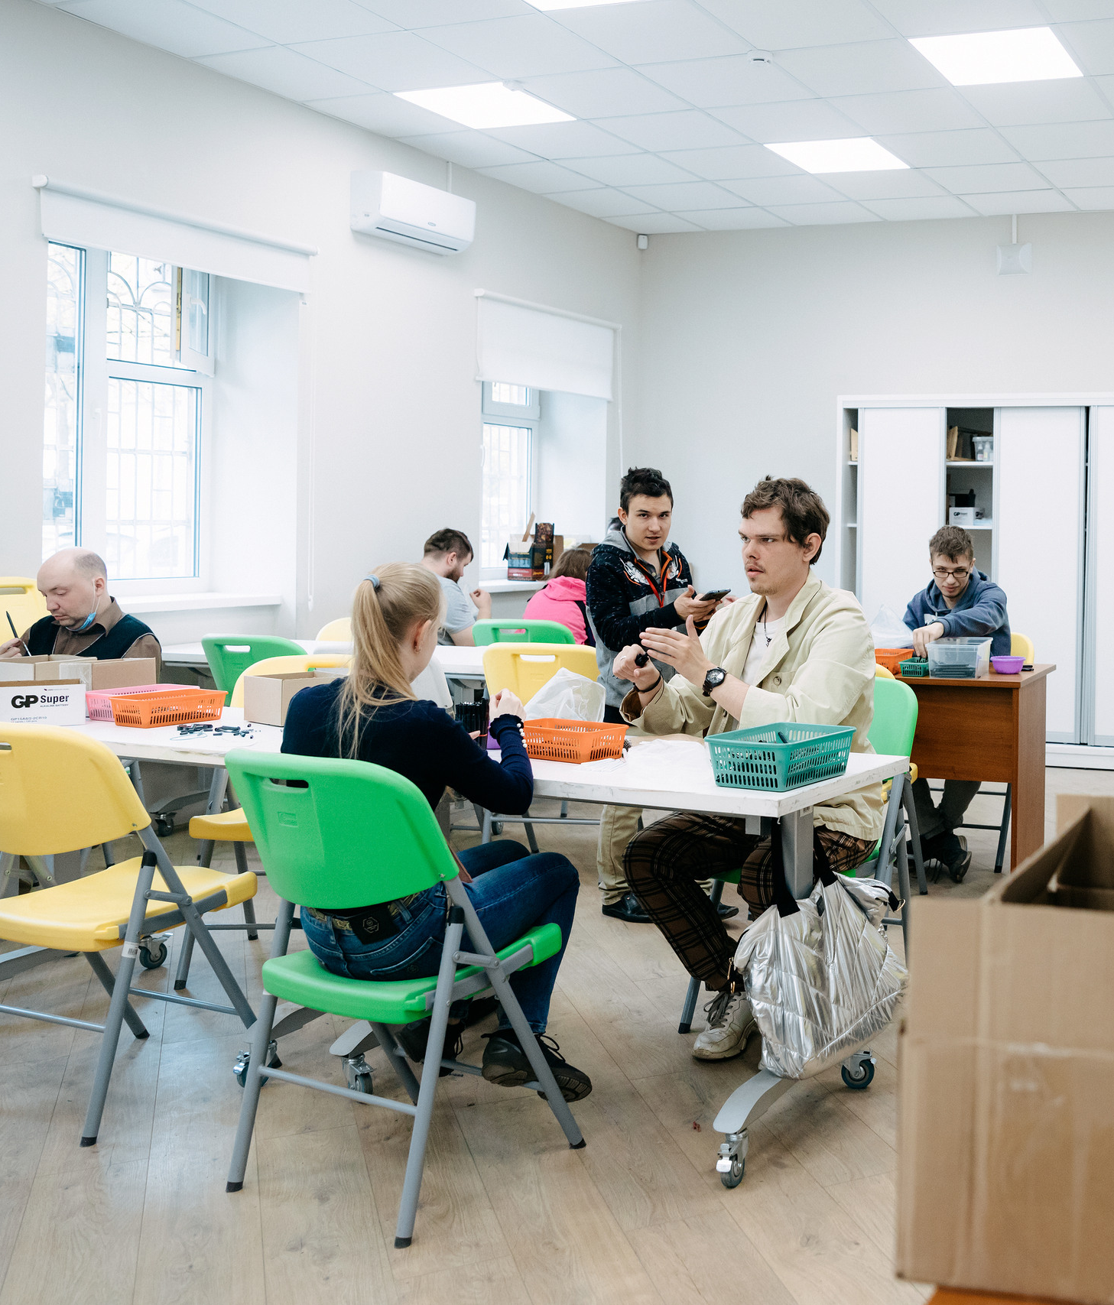





СОЦИАЛЬНОЕ ПРЕДПРИЯТИЕ
«ОСОБАЯ СБОРКА»
Создана комфортная социально-психологическая среда
Индивидуальный график работы
Комфортные бытовые условия
Выполнение коммерческих
Заказов
Регулярная зарплата

Slide 5
СОЦИАЛЬНОЕ ПРЕДПРИЯТИЕ
«ОСОБАЯ СБОРКА»
Ключевые партнеры:
ООО «А-Зет»
Wildberries
Очищено более 3 млн батареек, упаковано более 350 тыс. продукции
Более 1 млн. товаров различных поставщиков упаковано и поставлено
ТЕЛЕ2
Лукойл
Упаковано 68 тыс. игрушек, более
200 тыс. прочих товаров
Собрано около 270 тыс. подарков
ПАО «Сбербанк»
ООО «Руспанель»
Собрано более 100 тыс. ручек для клиентов
Упаковано 68 тыс игрушек,
более 200 тыс. прочих товаров
ООО «Верткомм»
ООО «Вики Восток»
Скомплектовано более 180 тыс. мерчей
Собрано более 1 млн. ручек.

Slide 6
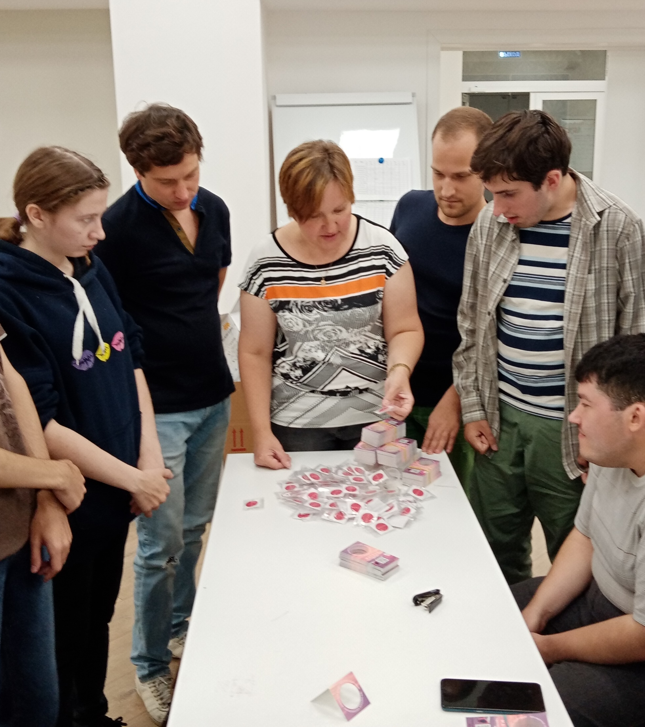


ШКОЛА ТРУДОУСТРОЙСТВА
Разработаны
курсы подготовки
к трудоустройству
по 8 профессиям
В течение года
обучение в Школе трудоустройства прошли более 40 человек, из них 36 успешно трудятся
на открытом рынке труда

Slide 7
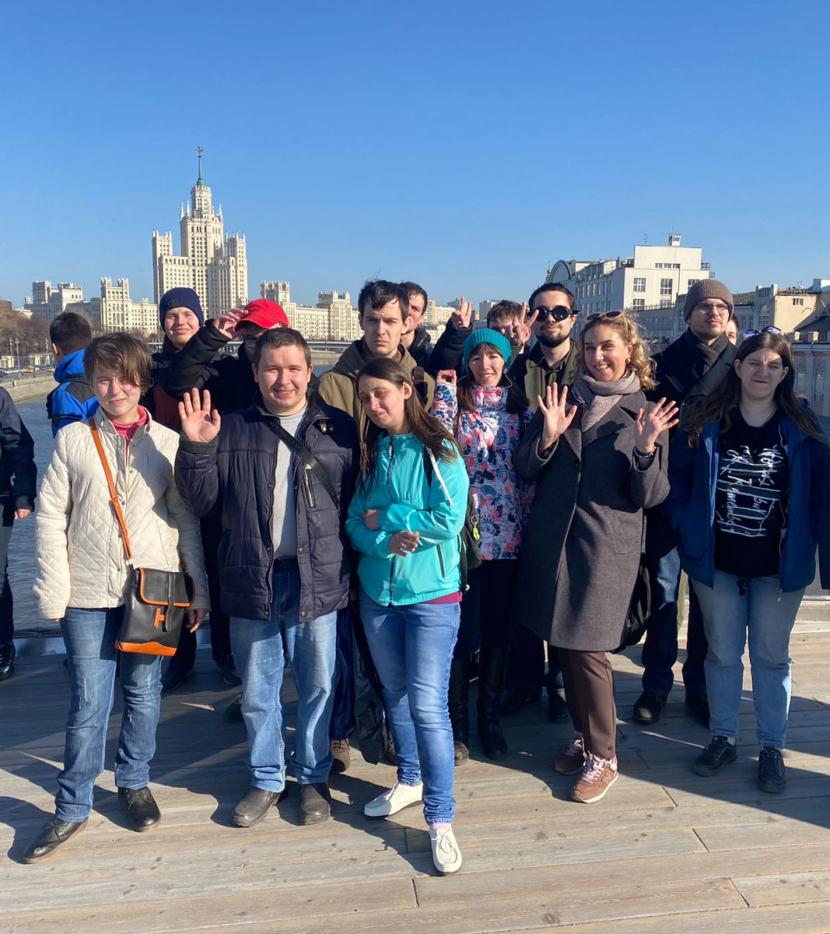




СЛУЖБА
СОЦИАЛЬНОЙ АДАПТАЦИИ
С целью формирования социальных навыков ежемесячно проходили культурно-массовые и досуговые мероприятия:
Мастер-классы
Прогулки в парках, по Москве
Музеи, театры
Дискотеки, праздники

Slide 8
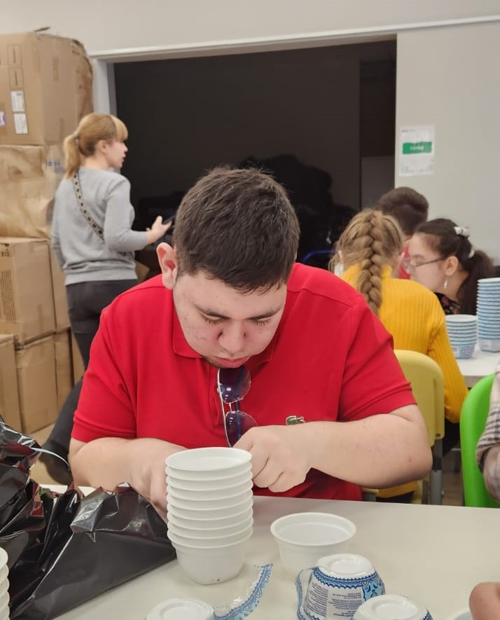

Подготовка учащихся с ментальными особенностями к успешному трудоустройству
Организован
комплекс мероприятий
с Центром инклюзивного образования «Южный»
с целью формирования
у учащихся необходимых для успешного трудоустройства компетенций.
Проект находится в стадии реализации

Slide 9

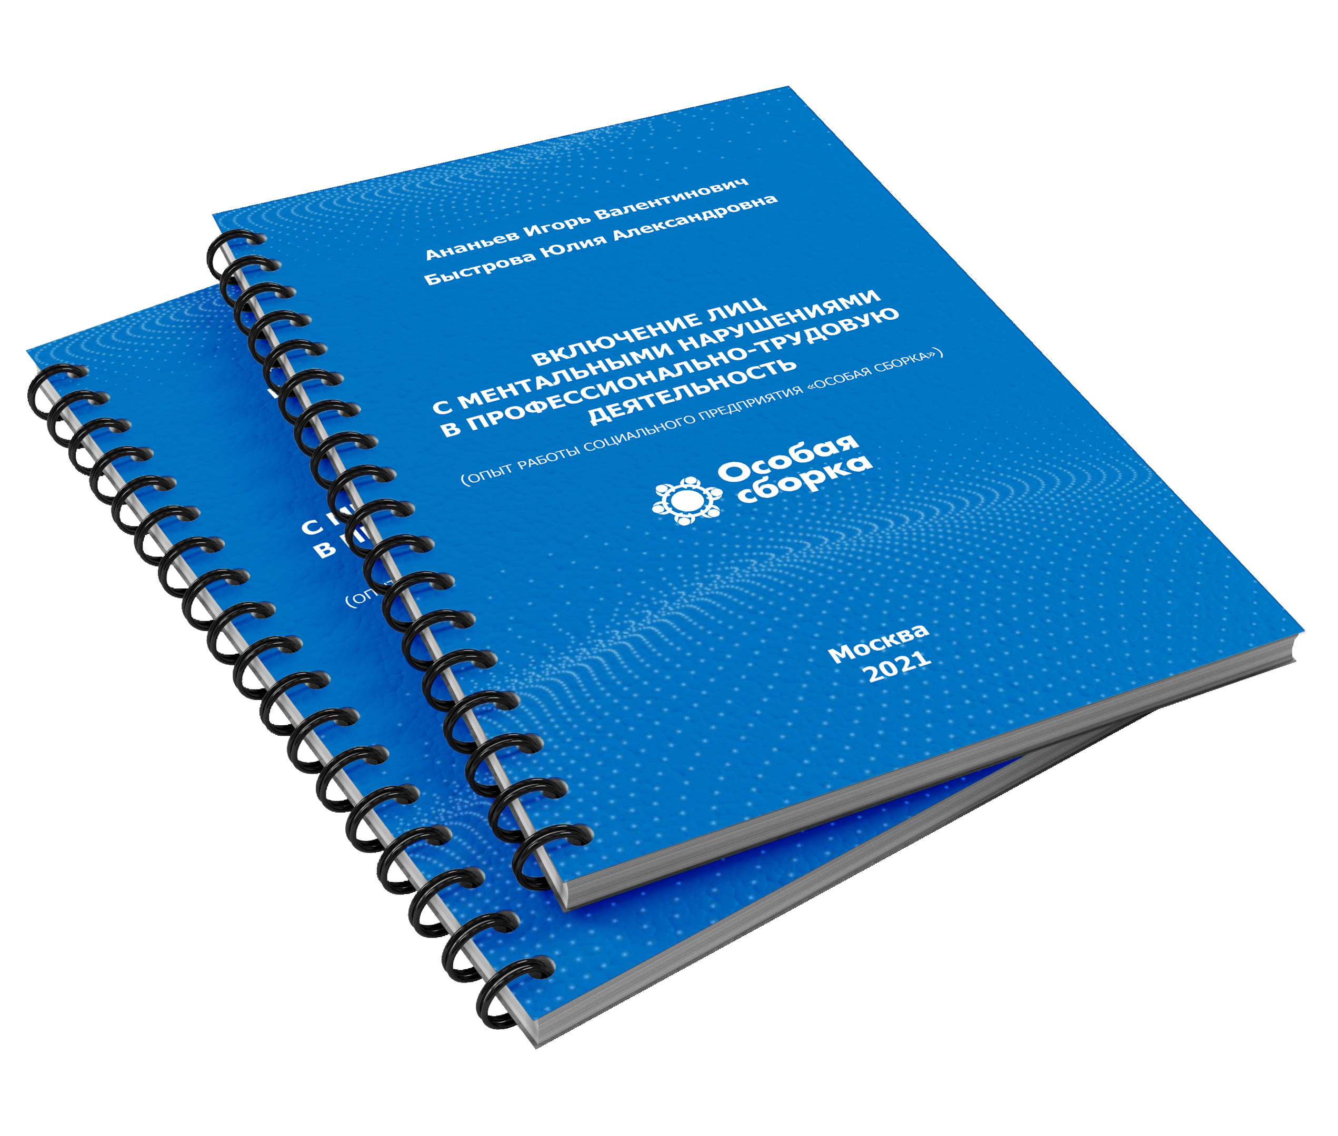


ТЕХНОЛОГИЯ ВКЛЮЧЕННОГО ТРУДОУСТРОЙСТВА
Продолжена научно-
методическая работа
Разработаны
механизмы мониторинга эффективности сопровождаемого трудоустройства лиц ментальными
особенностями развития.

Slide 10




ПСИХОЛОГИЧЕСКОЕ СОПРОВОЖДЕНИЕ
Психологическое сопровождение осуществляется в 4 этапа:
Первичная профессиональная диагностика
Составление индивидуального профессионального маршрута
Психологическое сопровождение сотрудников по их индивидуальным профессиональным маршрутам
Психологическое консультирование после трудоустройства сотрудника на открытом рынке труда

Slide 11
СОЦИАЛЬНЫЙ ЭФФЕКТ
Параметры измерения
Повышение уровня материального благополучия (оценивается по динамике заработной платы)
Наличие и качество социальных связей (наблюдение, опрос, анкетирование родителей)
Ситуация успеха на работе (наблюдение, опрос, анкетирование мастера-тьютора)
Субъективное благополучие (опрос и стандартизированная беседа о состоянии здоровья и настроения в течении дня).
Трудоустроено
на открытом рынке
с заработной платой более 15 тыс.
Защищенное трудоустройство в «Особой сборке» с зарплатой более 10 тыс.
Социальная занятость с зарплатой до 2-3 тысяч
Покинули проект

Slide 12
МНЕНИЕ РОДИТЕЛЕЙ
Вырос ли уровень ответственности к своим обязательствам у вашего ребенка?
Изменилась ли заработная плата у вашего ребенка?
Появились ли у вашего ребенка новые друзья на предприятии «Особая сборка»?
Ответственно относится
Нет, ничего
не изменилось
Осталась прежней
Уменьшилась
НЕТ
ДА
Да, он стал собранным
Да, выросла

Slide 13



ФИНАНСОВЫЕ ПОКАЗАТЕЛИ:
ГРАНТЫ, СУБСИДИИ
Доход (руб) |  | Расход (руб)
Фонд президентских грантов | Входящий остаток - нет | Оплата труда | 1 953 000
 | 5 501 083 | Приобретение оборудования, инвентаря для занятий | 34 359
 |  | Проведение мероприятий | 36 886
 |  | Коммунальные расходы | 142932
ИТОГО: | 5 501 083 | Исходящий остаток | 3 333 905
Департамент труда и социальной защиты г. Москвы (ДТСЗН) | Входящий остаток - нет
 | 4 631 458
ИТОГО: | 4 631 458 | Исходящий остаток | 4 631 458
Субсидия на возмещение расходов Комитет общественных связей и молодежной политики г. Москвы | Входящий остаток - нет
 | 141 048 | Оплата труда | 141 048
ИТОГО: | 141 048 |  | 141 048

Slide 14


БЛАГОТВОРИТЕЛЬНЫЕ
ПОЖЕРТВОВАНИЯ
Доход (руб) |  | Расход (руб)
БФ «Жизненный путь» | Входящий остаток - нет
 | 650 000 | Оплата труда | 650000
ИТОГО | 650 000 |  | 650 000
БФ Абсолют-Помощь | Входящий остаток – 3 307 770 | Оплата труда | 5 177 845
 | 4 362 768 | Аренда +коммунальные услуги | 776 000
 |  | Приобретение оборудования, инвентаря | 204 925
 |  | Проведение мероприятий | 5 000
ИТОГО: | 7 670 538 | Исходящий остаток | 1 506 768
ООО «ДТЛаб» | Входящий остаток – 60 000 | Остаток исходящий | 60 000
Частные пожертвования | Входящий остаток – 60 674
 | 68 922
ИТОГО: | 129 596 | Исходящий остаток | 129 596

Slide 15
ПРОЧИЕ ПОСТУПЛЕНИЯ
Доход (руб) |  | Расход (руб)
Коммерческая деятельность | Входящий остаток – нет. | Оплата труда | 963 605
 | 5 039 866 | Приобретение оборудования, инвентаря | 190 684
 |  | Содержание помещения, аренда | 1 290 541
 |  | Налоги | 1 216 324
 |  | Производственные и прочие расходы | 848 298
ИТОГО: | 5 039 866 | Исходящий остаток | 530 414

Slide 16






























НАШИ ПАРТНЕРЫ:

Slide 17

СПАСИБО
ЗА ВНИМАНИЕ!
Москва 2023

